Slide 1
Jornaleros en la agricultura de exportación Mexicana: hallazgos 2019
Presentación en la Asociación de Agricultores del Río Culiacán
Agustín Escobar Latapí, Mercedes González de la Rocha, Omar Stabridis y Cecilia Salgado
CIESAS

Slide 2
Secciones
Objetivos
Componentes
Método
Salarios, ingresos y pobreza
Prestaciones
Reclutamiento
Etnicidad
Hallazgos clave
Siguientes fases

Slide 3
Objetivos del estudio
Nuestro objetivo es establecer, sobre bases rigurosas capaces de enfrentar críticas, las condiciones laborales de los jornaleros de la agricultura de exportación.
México es el principal exportador de frutas y verduras a Estados Unidos. El crecimiento sigue.
En diciembre de 2014, Los Angeles Times public una serie que mostró condiciones inaceptables de vida y trabajo entre jornaleros mexicanos.
Tuvo un gran impacto: 1) Los compradores estadounidenses exigieron mejoras 2) IMSS y Hacienda ordenaron auditorías y cerraron empresas hasta que cumplieran ciertas condiciones. 3)STPS y CNDH hicieron recomendaciones e inspecciones, emitieron normas y “autoaplicativos”.

Slide 4
Componentes: la encuesta
La encuesta se realizó en 2019 en Guanajuato, Michoacán, Jalisco, Sinaloa, Baja California.
Incluye 3,000 trabajadores en berries, tomates, pepinos y pimientos. No se incluyeron aguacates.
La muestra se diseñó con las herramientas rigurosas de una encuesta estratificada y al azar. Estratificamos por estado, cultivo, y tamaño de productor. Muestreamos según producción y empleo, para que la muestra represente a los trabajadores, no a las empresas. La encuesta representa a la fuerza trabajadora de la agricultura de exportación.

Slide 5
Dos métodos: hacia abajo y hacia arriba
En la encuesta, la metodología para el 90% de los casos es “hacia abajo”, en el sentido de quepartimos de las asociaciones para llegar a los trabajadores. Los directorios de las asoiaciones fueron la base para sortear empresas.
Por lo tanto, esta sección de la encuesta representa a los trabajadores de empresas formale, certificadas y asociadas.
Complementamos esa muestra con un 10% (300) casos de jornaleros “libres” que se emplean por cortos períodos con un patron, y que no necesariamente trabajan en empresas registradas. Sus condiciones son muy inferiors.

Slide 6
Componentes: grupos focales y estudios de caso
Con el objeto de conocer de cerca la situación de jornaleros de todos tipos (indígenas, no indígenas, hombres y mujeres, migrantes y nativos) hicimos un conjunto amplio de estudios de caso de sus vidas.
Además, realizamos nueve grupos focales en diversos estados con el fin de conocer, en un ambiente distinto al de la encuesta, las percepciones y experiencias de los trabajadores, de agentes gubernamentales o de funcionarios de las empresas.
Por ultimo, sostuvimos múltiples reuniones con funcionarios, para profundizar en su visión de las relaciones de trabajo.

Slide 7
Fuentes nacionales: Salarios, ingresos ypobreza

Slide 8
Fuente: ENOE

Slide 9
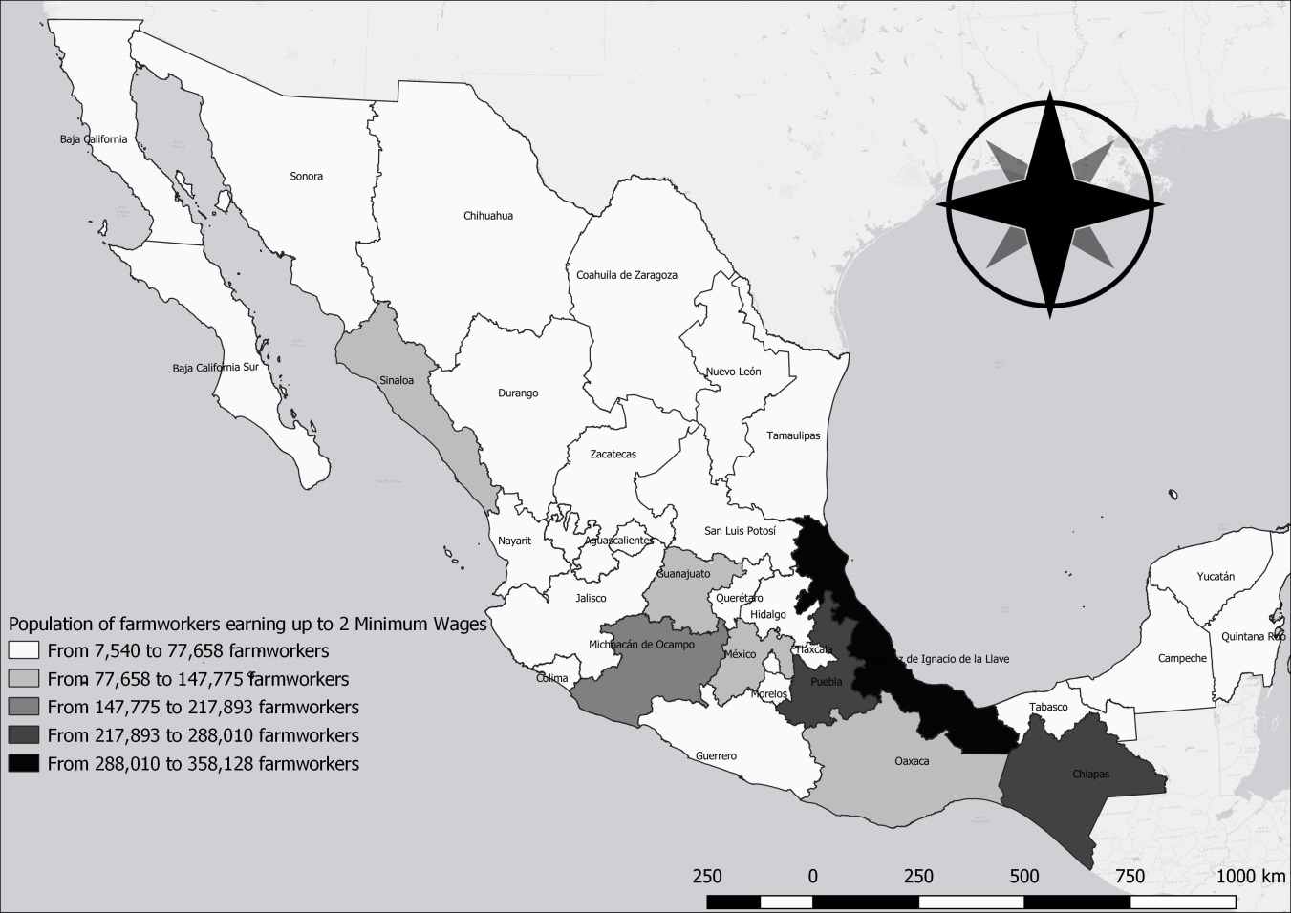
Jornaleros de ingresos bajos (N; <$200/día)
INEGI: EIC, 2015

Slide 10
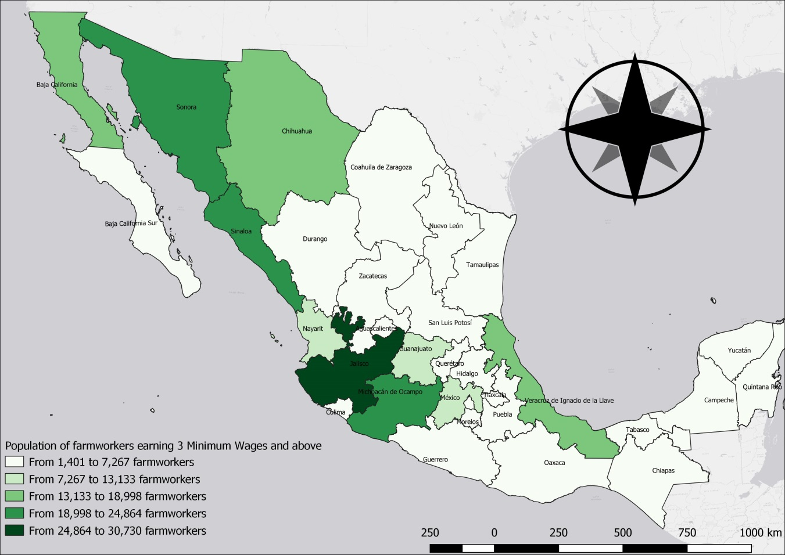
Jornaleros de altos ingresos (N; >$300/día)
INEGI: EIC, 2015

Slide 11
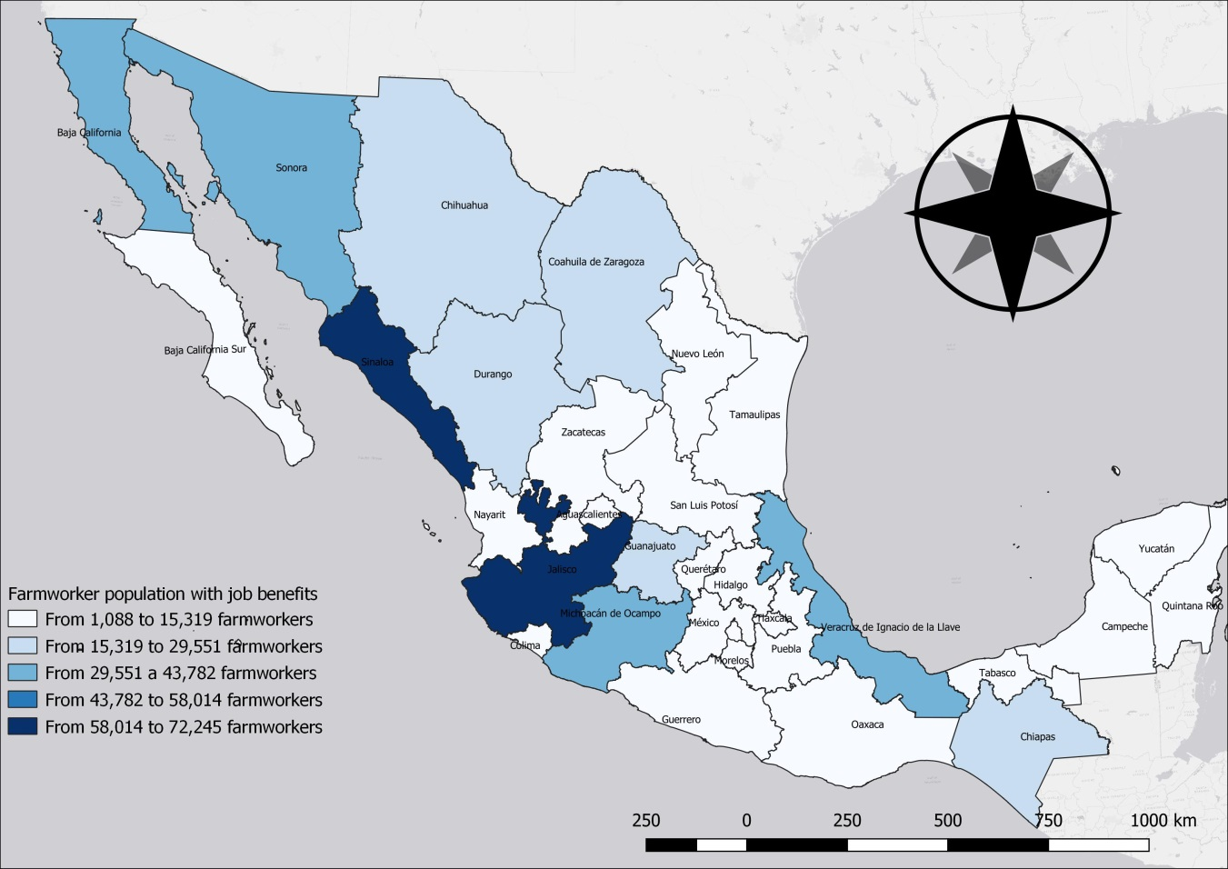
Jornaleros con prestaciones (N)

Slide 12
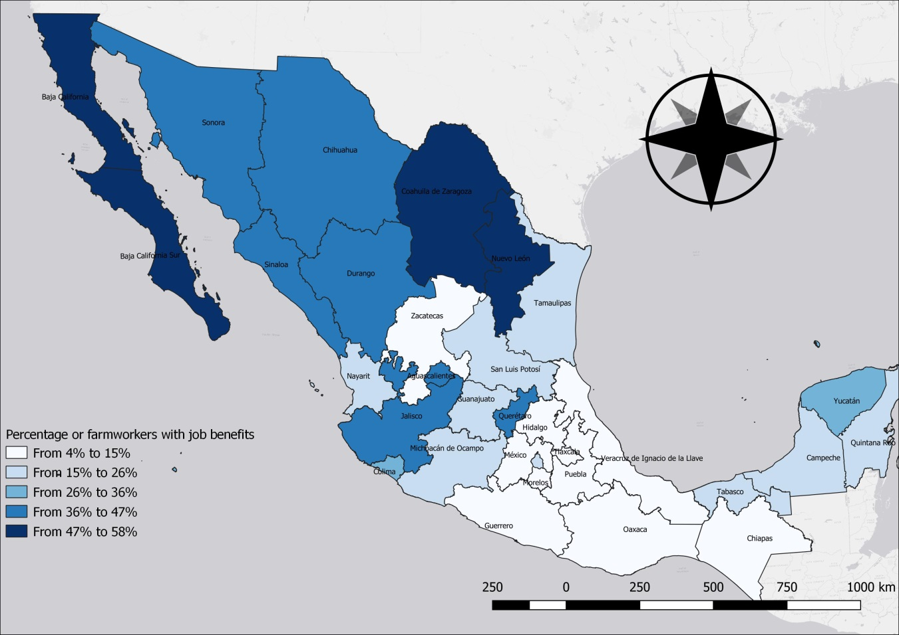
Jornaleros con prestaciones (%)

Slide 13
Tendencias salariales: ENOE
La línea más alta se refiere a los estados que más exportan: Guanajuato, Michoacán, Jalisco, Sinaloa, Sonora y Baja California.
No sólo son salarios más altos, sino que mejoran a partir de 2014

Slide 14
Salarios crecientes e impactos regionales
Los salarios de jornaleros suben en términos reales desde 2012-14-
Pre-2012:
La disminución de la emigración a E.U. provocó una abundancia temporal de trabajadores.
Los productores intentaban evitar el ingreso de más patrones.
Los salarios altos se han expandido. Ahora los jornaleros de caña ganan lo mismo que los de tomate o berries, aunque tienen menos prestaciones. Esto a pesar de que producen para ingenios que no exportan.
Los salarios crecientes de la agricultura de exportación redujo la pobreza rural en esos estados.

Slide 15
Los salarios en nuestra encuesta
Los jornaleros en agroexportación ganan más que los demás. Sus salarios están muy por encima del mínimo a pesar de los aumentos al mínimo.
Pocos trabajadores ganan menos que el mínimo. EL % MÁS ALTO SE ENCONTRÓ EN BA, DONDE EL MÍNIMO AUMENTÓ 60%. En todos los demás, por lo menos el 94% de los jornaleros gana más que el mínimo.
Los salarios más bajos de la encuesta son los de los migrantes temporales indígenas en la muestra de agentes “libres” o informales: 4,943 pesos al mes.

Slide 16
Cuadro 1. Salarios mensuales y % de jornaleros por debajo del SM
Estado |  | Salario mensual (pesos) | Porcentaje debajo del SM
Baja California |  | 10,260.15 | 0.04
Colima |  | 6,047.14 | 0.03
Guanajuato |  | 6,523.66 | 0.01
Jalisco |  | 7,093.54 | 0.02
Michoacán |  | 6,119.72 | 0.04
San Luis Potosí (INF.) |  | 4,548.15 | 0.06
Sinaloa |  | 6,417.25 | 0.05
Total |  | 6,734.52 | 0.04

Slide 17
Cuadro 2. Salario mensual y porcentaje debajo del SM, por cultivo
Cultivo |  | Salario mensual (pesos) | % debajo del SM
Berries |  | 7,316.69 | 0.03
Tomates |  | 6,115.37 | 0.04
Pimientos |  | 6,359.18 | 0.05
Pepinos |  | 6,093.03 | 0.05
Total |  | 6,734.52 | 0.04

Slide 18
Brechas salariales
Los trabajadores indígenas, que tienden a trabajar con productores informales, tienen los salarios más bajos. Pero en algunos cultivos ganan igual que los demás.
Los trabajadores de los productores afiliados y formales ganan 36% más que los informales.
Los hombres ganan 17% más que las mujeres.
No hay grandes diferencias por categoría migratoria.

Slide 19
Ingreso per cápita y niveles de pobreza
Estimamos el ingreso per capita de los hogares jornaleros al multiplicar el ingreso del jornalero por el número de trabajadores.
Estimamos el número de consumidores usando “adultos equivalentes” (los menores de 12 años equivalen a 0.7 adultos, y los mayores de 65 a 0.9).
Finalmente, calculamos la relación entre ese ingreso per cápita y el costo de la Línea de Bienestar Urbano de CONEVAL.

Slide 20
Cuadro 3 Ingreso por adulto equivalente y razón al costo de la Línea de Bienestar.
 | Ingreso por adulto equivalente (promedio) | Razón a la Línea de Bienestar urbana
Informales | 4,264 | 1.38
Formales | 4,408 | 1.42
Mujeres | 4,198 | 1.36
Hombres | 4,561 | 1.48
Nativos | 4,124 | 1.33
Migrantes permanentes | 4,734 | 1.53
Migrantes temporales | 4,735 | 1.53
No indígenas | 4,315 | 1.40
Indígenas | 4,635 | 1.50
Totales | 4,395 | 1.42
Table Two
Per capita Household Income (MXN) and Well-Being Income Line

Slide 21
Síntesis: Salarios, ingresos y pobreza
La agricultura de exportación paga salarios superiores a otras ocupaciones accesibles a personas con bajos niveles educativos, indígenas y de estados pobres. Los estados que más exportan tienen los salarios más altos.
Los salarios oscilan entre 2 y 3 SM.
Cuatro por ciento de los jornaleros ganaban menos que el mínimo. Esto contrasta con la fuerza de trabajo mexicana en general, en la cual 38% gana menos del mínimo.
Al estimar pobreza en los hogares, usamos un criterio exigente: la Línea de Bienestar Urbana. La gran mayoría de los hogares está por encima de la línea. Sin embargo, numerosos eventos precipitan condiciones de pobreza en esos hogares.
Los patrones informales pagan menos.
La mayoría de los trabajadores ahorran, envían remesas a sus hogares de origen, o construyen casas, pero casi nunca recurren a sus ahorros de la seguridad social. Usan mecanismos informales de ahorro como tandas.

Slide 22
Resultados de los grupos focales
Adquisición de vivienda mediante TANDAS (SISTEMA INFORMAL DE AHORRO), NO INFONAVIT: ”Yo antes vivía en el albergue pero gracias a Dios ahora tengo una casa. La compré con mi trabajo, porque yo siempre he trabajado. Todos los de la tanda depositamos los sábados (día de pago) y sorteamos a los ganadores y distribuimos el dinero. Así pagué mi casa. Fue la única manera.”
Percepción de buenos empleos: en un empleo en una fábrica, el trabajador gana alrededor de 1300 pesos a la semana, más IMSS y transporte. Pero no hay variación a lo largo del año. Se gana lo mismo. En los campos de moras, en cambio, esa cantidad se gana en la temporada baja y por lo menos el doble en la temporada de cosecha.
Otra ventaja es, cuando las mujeres comparan su empleo con el trabajo en la caña de azúcar, que en las berries no hay acoso sexual. El acoso sexual y el alcoholismo NO ESTÁN PERMITIDOS EN LAS BERRIES.
Se quejan de las reglas estrictas en los albergues: Cierra a las 8 pm; quienes llegan más tarde duermen donde pueden y son multados.

Slide 23
Prestaciones: cuotas IMSS e INFONAVIT – acceso no efectivo
Las prestaciones formalmente incluyen servicio médico, licencia de maternidad y por incapacidad, cuidado infantil, pensiones y un fondo para la vivienda.
La cobertura formal IMSS es extremadamente alta, La del fondo para la vivienda es más baja.
LAS GUARDERÍAS SON PRÁCTICAMENTE INEXISTENTES. Muchos trabajadores no reciben Aguinaldo, ni vacaciones, ni INFONAVIT.
El acceso efectivo depende de la provisión de los servicios por parte del Estado. Los patrones y los trabajadores pagan sus cuotas, pero el servicio recibido no corresponde con lo que se espera: no se puede hablar de acceso efectivo.
Enormes diferencias en prestaciones entre los trabajadores formales e informales (que trabajan en empresas no registradas).
La peor situación en términos de prestaciones es la de los trabajadores indígenas: Aguinaldo: 17 puntos porcentuales menos. Vacaciones: 16 puntos porcentuales menos. Acceso a INFONAVIT: 5 puntos porcentuales menos.

Slide 24
Cuadro Cuatro
Prestaciones formales por sexo/género
Sexo | Aguinaldo | Vacaciones | IMSS (Salud) | Salud Privada | Fondo para la vivienda | Guarderías IMSS | Cuidado infantil subsidiado
Mujeres | 0.84 | 0.56 | 0.94 | 0.02 | 0.36 | 0.12 | 0.01
Hombres | 0.81 | 0.61 | 0.93 | 0.04 | 0.33 | 0.08 | 0.01
Total | 0.82 | 0.58 | 0.94 | 0.03 | 0.34 | 0.10 | 0.01

Slide 25
Cuadro Cinco.
Prestaciones efectivas según categoría migratoria
Tipo de trabajador | Aguinaldo | Vacaciones | IMSS Salud | Salud Privada | Fondo para la vivienda | Cuidado infantiIMSS | Cuidado infantil subsidiado
Local | 0.72 | 0.49 | 0.80 | 0.02 | 0.15 | 0.03 | 0.01
Inmigrante asentado | 0.67 | 0.45 | 0.73 | 0.02 | 0.12 | 0.05 | 0.01
Migrante temporal | 0.59 | 0.27 | 0.73 | 0.02 | 0.09 | 0.06 | 0.00
Total | 0.68 | 0.42 | 0.77 | 0.02 | 0.13 | 0.04 | 0.00

Slide 26
Cuadro Seis. Prestaciones efectivas según tipo de productor
Tipo de productor | Aguinaldo | Vacaciones | IMSS Salud | Salud Privada | Fondo vivienda | IMSS guardería | Cuidado infantil subsidiado
Informal | 0.15 | 0.03 | 0.15 | 0.00 | 0.00 | 0.00 | 0.01
Formal | 0.74 | 0.47 | 0.84 | 0.02 | 0.14 | 0.05 | 0.00
Total | 0.68 | 0.42 | 0.77 | 0.02 | 0.13 | 0.04 | 0.00

Slide 27
Prestaciones laborales: desafíos
Los desafíos incluyen:
1) asegurar que las agencias gubernamentales realmente provean servicios efectivos.
2) asegurarse de que todos los productores contribuyan: los productores informales no están contribuyendo.
3) cerrar la brecha que existe en términos de cobertura y acceso entre trabajadores indígenas y no indígenas.

Slide 28
Extracto de un estudio de caso:
“Desde el nacimiento de su primer hijo, Esmeralda no ha podido trabajar de manera constante y su familia ha tenido dificultades para ahorrar dinero. Esmeralda no ha tenido acceso a guarderías. En uno de sus empleos sí había guardería, pero Esmeralda y su marido decidieron cambiarse a otro empleo que pagaba major y contaba con mejores viviendas para sus trabajadores pero carecía de servicio de guardería infantil. Esmeralda, originaria de Guerrero, cuando nació su segundo hijo, inició su propio negocio en el cuidado de niños, hijos de otras jornaleras agrícolas.
ESTO IMPLICA PAGAR DOS VECES EL MISMO SERVICIO: AL IMSS Y A UN PRIVADO PARA EL CUIDADO DE LOS NIÑOS, O PRESCINDIR DEL INGRESO DE UN TRABAJADOR DEL HOGAR.

Slide 29
RECLUTAMIENTO ÉTICO
No hemos encontrado evidencia de trata entre los trabajadores entrevistados.
En los artículos de 2014 se decía que se forzaba a los trabajadores a pagar por servicios tales como transporte. Sin embargo, el 54% de los trabajadores de empresas registradas, y el 58% de los de empresas no registradas, son transportados por sus patrones gratis. Sólo a 0.6& se les deduce este costo de su salario.
Sólo 2.8% de los trabajadores de empresas registradas, y 5.8% de los de empresas no registradas, tienen deudas con sus patrones.
0.3% le pagaron a un contratista para ser reclutados.
14% de los no registrados, y 2.3% de los registrados, recibieron un adelanto al ser contratados.

Slide 30
Etnicidad
Sólo 6.6% de la población mexicana habla una lengua indígena. Setenta y dos por ciento de esa población es pobre, contra el 40% entre la población no indígena, y la tasa de pobreza extrema es cuatro veces superior entre los indígenas.
Entre los trabajadores agrícolas de exportación, 24.8% hablan lengua indígena. En otras palabras, la población de trabajadores agrícolas incluye una proporción muy alta de indígenas.
La brecha salarial es grande entre los productores no registrados y pequeña entre los registrados. Sin embargo, la brecha de prestaciones es amplia en general.
Los trabajadores indígenas deben asegurar empleos que les brinden salarios y prestaciones adecuadas, conocer sus derechos, y las ventajas de contar con prestaciones. Algunos carecen de papeles para ser registrados y acceder a beneficios.
Los trabajadores indígenas son una proporción aun mayor entre los migrantes temporales. Por esta razón, es este último grupo el que necesita mayor asesoría y apoyo para lograr condiciones adecuadas de paga y prestaciones.

Slide 31
Worker Health
En nuestros grupos focales hubo significativos reportes de problemas con pesticidas. Hubo reportes de exposición indirecta.
Varias de las regiones con mayor producción agrícola comercial muestran concentraciones atípicas de leucemia, insuficiencia renal, y otras enfermedades relacionadas con tóxicos.
Estas enfermedades son multifactoriales, pero la agricultura parece ser un factor.
Hay grandes diferencias en los plaguicidas y los protocolos para su uso entre productores registrados y no registrados.

Slide 32
Hallazgos clave
La presión de los compradores y de los consumidores, la aplicación de la ley, una reducción en la disponibilidad de trabajadores, y la cooperación de los productores han llevado a aumentos salariales y mejores condiciones laborales.
Hoy, los empleos en la agricultura de exportación son sustancialmente mejores. Trabajadores sin educación, indígenas, o de estados pobres pueden acceder a empleos con niveles salariales de 3 salarios mínimos y prestaciones. Es una muy buena alternativa para ellos.
Las mejores condiciones de estos empleos se han extendido a otras ocupaciones. Esto ha reducido la pobreza rural en el centro y el noroeste de México. Pero las condiciones no han mejorado igual en todo el país.
Es necesario mejorar el acceso efectivo a prestaciones sobre todo por parte del gobierno. Necesitan acordarse mecanismos prácticos para que el acceso sea efectivo. Esto puede incluir la expansión de infraestructura, la subrogación u otros mecanismos.
Los trabajadores indígenas migrantes sufren las peores condiciones laborales. Necesitan educación sobre sus derechos, y sus patrones deben mejorar su capacidad de brindarles mejoras.

Slide 33
Hallazgos clave (2)
Deben definirse mecanismos eficientes de prestación de servicios y de adaptación a horarios de estudio, por ejemplo. Si la inmigración centroamericana crece, deberá acrecentarse la supervisión.
Hasta 2019 la política oficial fue proteger la migración temporal solo de trabajadores. La migración familiar sí produce tensiones con las sociedades de llegada. Los fondos FAIS se adaptan muy lentamente a cambios poblacionales. Renovar los programas para la migración de trabajadores solos puede aliviar estas tensiones.
Es necesario explorar de manera realista cuáles son las condiciones que permitirán desarrollar este tipo de empleo en los estados más pobres.

